Slide 1
PageObjects и другие шаблоны проектирования

Slide 2
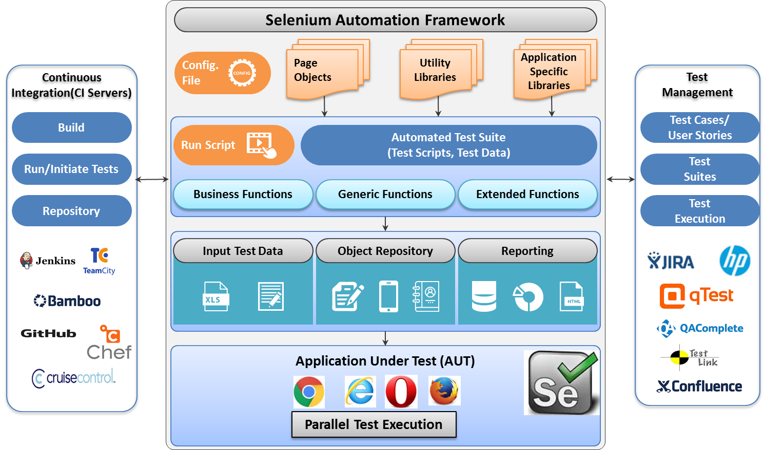
Test automation framework
Платформа автоматизации тестирования (Test automation framework) — это набор компонентов, которые облегчают выполнение тестов и создаю подробные отчеты о результатах тестирования.

Slide 3
Конфигурация TA Framework
Стратегия - определите, какой тип тестов будет выполняться.
Стратегия - определите, какой тип тестов будет выполняться.
TA framework
TA framework
Параметры - определение переменных для работы с различными средами, браузерами и т.д.
Слои - опредение слоев которые необходимы.
Параметры - определение переменных для работы с различными средами, браузерами и т.д.
Слои - опредение слоев которые необходимы.
Модули — определите основной стек необходимых модулей, чтобы создать хорошую основу.
Внешние системы — определите системы, с которыми должен интегрироваться наш фреймворк
Модули — определите основной стек необходимых модулей, чтобы создать хорошую основу.
Внешние системы — определите системы, с которыми должен интегрироваться наш фреймворк

Slide 4
Основные слои TA Project
Test Runner
Configuration
Framework
Framework Core
Layer of logs and reporters
Page Objects layer
Project data
Также может содержать Configuration layer
Layer of tests

Slide 5




Test Runner

Slide 6
Конфигурационный слой TA Framework
Установка драйверов
Configuration layer
Любые другие файлы настройки
Файлы конфигурации

Slide 7
Framework Core
Взаимодействие с драйвером
Framework Core
Элементы
Базовые сущности (страница, тест, и тп)
Утилиты для работы с файлами, картинками, цветами, и тд

Slide 8
Layer of logs and reporters of TA Framework
Репорты (отчеты)
Layer of logs and reporters
Отправка результатов (чаты, почта и тп)
Логи
Скриншоты, видео

Slide 9
Page Objects of TA Project
Страницы (pages, forms, dialogs, menus)
Page Objects layer
Enums (меню, названия страниц, однотипных элементов и тд)
Шаги
Helpers

Slide 10
Layer of tests of TA Project
Проект также может содержать конфиги, которые относятся к конкретному проекту, а не к фреймворку (например файлы для загрузки, данные пользователей и др)
Layer of tests of TA Framework - слой где находятся все тесты

Slide 11
Page Object

Slide 12
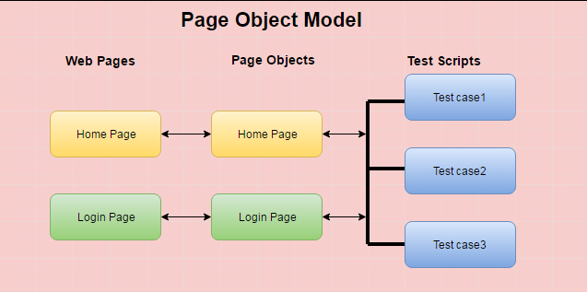
Page Object pattern
Page Object — это шаблон проектирования, который стал популярным в автоматизации тестирования для улучшения обслуживания тестов и уменьшения дублирования кода. Объект страницы — это объектно-ориентированный класс, который служит интерфейсом к странице вашего AUT. Затем тесты используют методы этого класса объекта страницы всякий раз, когда им нужно взаимодействовать с этой страницей пользовательского интерфейса. Преимущество заключается в том, что при изменении пользовательского интерфейса для страницы не нужно менять сами тесты, нужно изменить только код внутри объекта страницы. Впоследствии все изменения для поддержки этого нового пользовательского интерфейса находятся в одном месте.
Основные преимущества:
Разделение кода тестов и описания страниц
Объединение всех действий по работе с веб-странией в одном месте

Slide 13
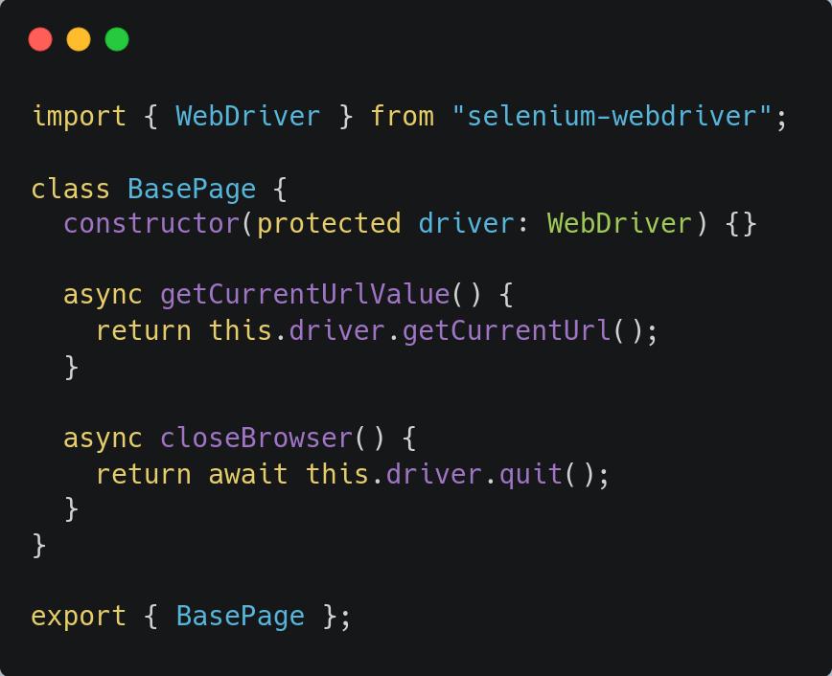
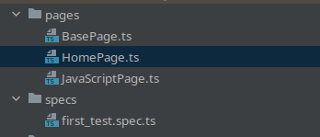
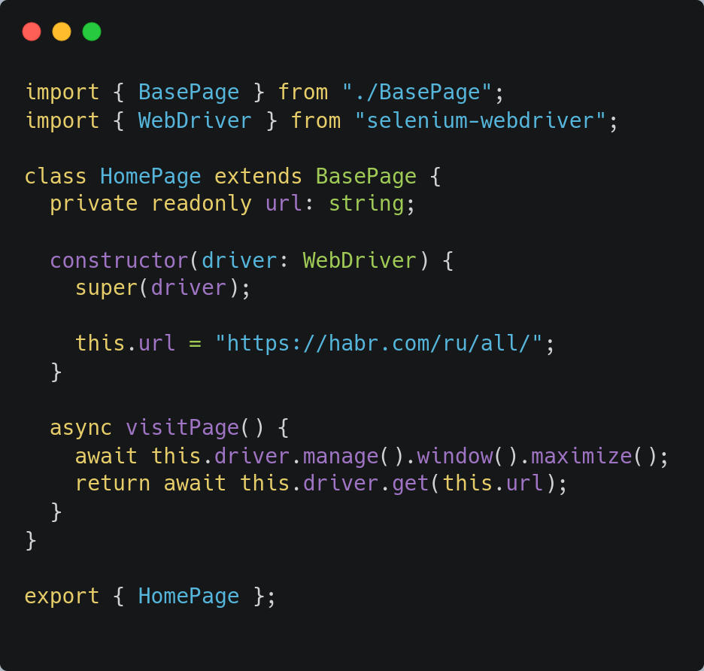
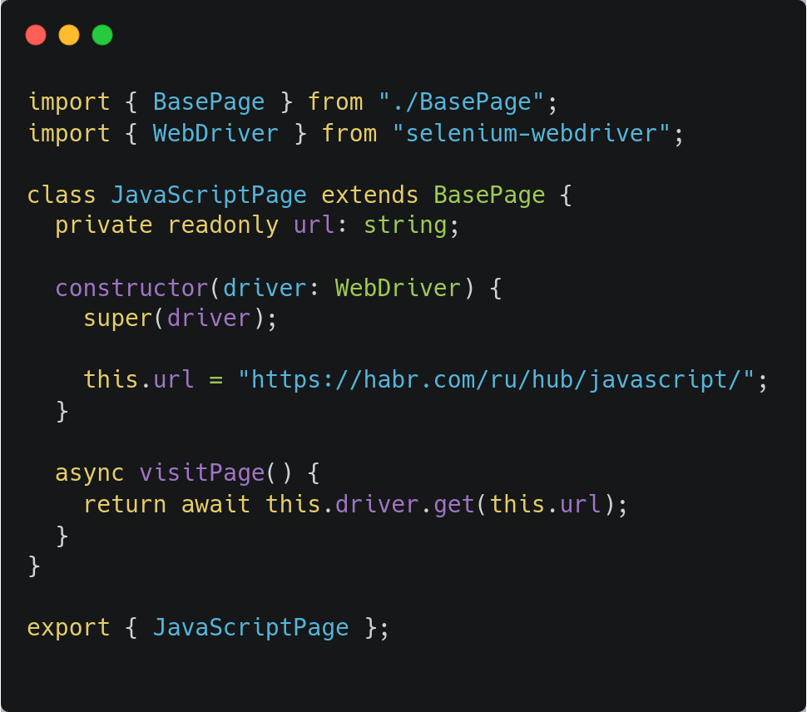
Page Object

Slide 14
Page Factory

Slide 15
Page Factory
Возвращается экземпляр класса по имени
test
page factory(pageName)
return new Page()

Slide 16
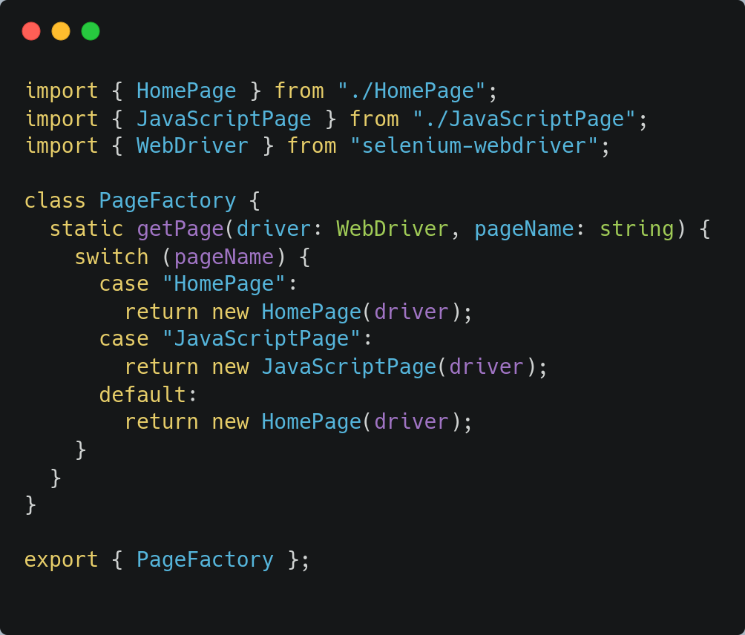
Page Factory реализация

Slide 17
Singleton

Slide 18
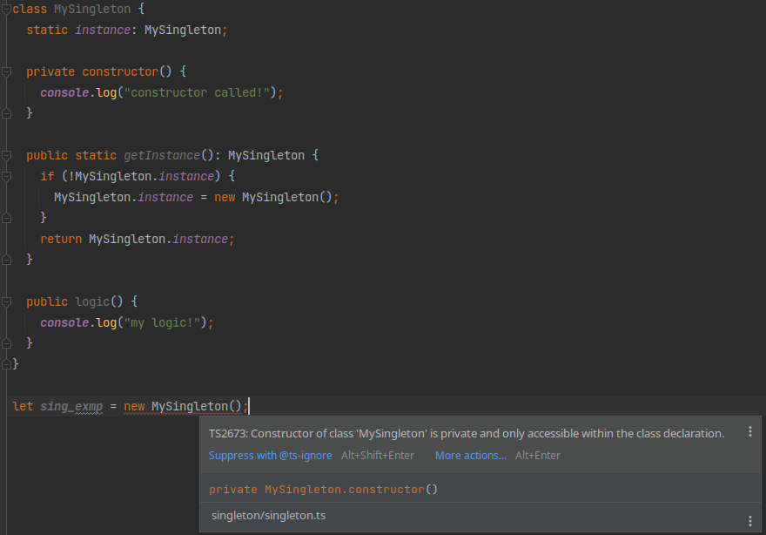
Singleton
Singleton(Одиночка) — это порождающий паттерн, который гарантирует существование только одного объекта определённого класса, а также позволяет достучаться до этого объекта из любого места программы.

Slide 19
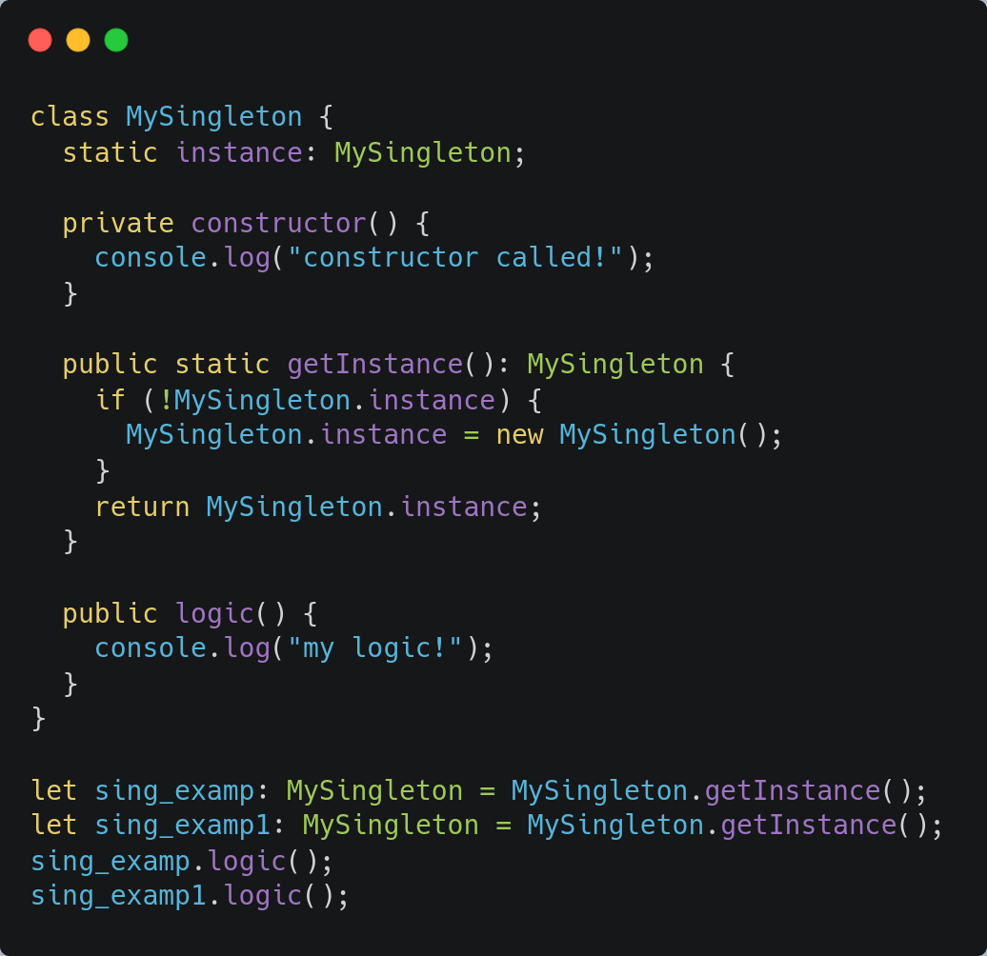
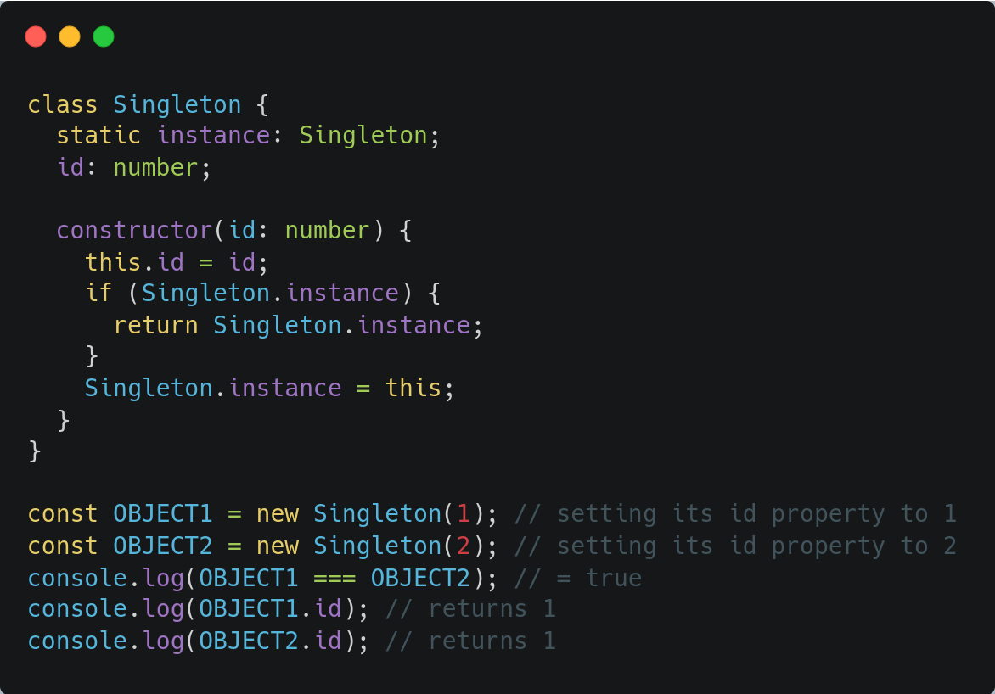
Singleton реализация

